Slide 1
Information VERA8 Französisch

Slide 2
VERA8 Französisch
Instrument zur
Diagnose und Unterrichtsentwicklung

Slide 3
Inhalt
Welche Chancen bietet VERA8 für den Französischunterricht?
Wer hat welche Aufgabe?
Wie ist der zeitliche Ablauf ?
Vor der LSE
Während der LSE
Nach der LSE
Wo findet man Informationen und Materialien?

Slide 4
1. Chancen für den Französischunterricht
Wissenschaftlich begleitete Diagnose des Lernstandes der eigenen Lerngruppe (HV / LV)
Zuverlässige Diagnose der Kompetenzen in Bezug auf die nationalen Bildungsstandards
Anhaltspunkte zur gezielten Kompetenzförderung und zur Weiterentwicklung des Unterrichts
Fokus auf Hör- und Leseverstehen vor dem Hintergrund veränderter Aufgabenkultur in Prüfungsformaten (z. B. Abitur)

Slide 5
2. Wer hat welche Aufgabe?
Austausch der Fachlehrkräfte über die Ergebnisse und ggf. Absprachen zur Unterrichts-entwicklung
Anmeldung der SuS durch den Koordinator/die Koordinatorin
Rückmeldung der Ergebnisse durch QUA-LiS
Analyse/Rück-meldung an SuS durch Fachlehrkräfte
Durchführung durch Fachlehrkräfte

Slide 6
3. Wie ist der zeitliche Ablauf?
Vor der LSE
Information der Eltern und der Schülerinnen und Schüler
Durchführung der Hinführungsstunde (zum Kennenlernen der Aufgabenformate)

Slide 7
3. Wie ist der zeitliche Ablauf?
Während der LSE
Dauer 90 Min
Detaillierte Informationen zum Ablauf in der Durchführungsanleitung

Slide 8
3. Wie ist der zeitliche Ablauf?
Nach der LSE
Schritt 1 (unmittelbar nach der Durchführung)
Eingabe der Ergebnisse (entfällt bei computerbasierter Testung CBT) mit automatischem Abruf des Klassenergebnisses
Durchführung der Feedbackstunde

Slide 9
3. Wie ist der zeitliche Ablauf?
Nach der LSE
Schritt 2 (ca. 8 Wochen nach der Durchführung)
Abrufen der detaillierten Ergebnisse auf dem Lernstandsserver des zepf (Zentrum für Empirische Pädagogische Forschung)

Slide 10
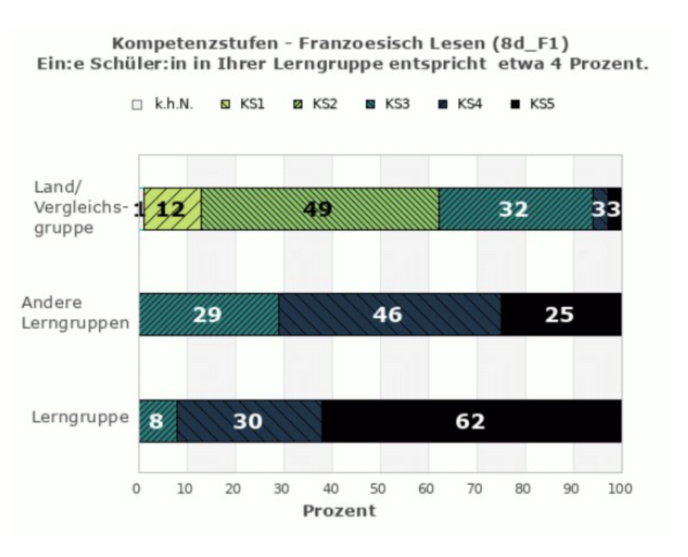
3. Wie ist der zeitliche Ablauf?
Auswertung: Ergebnisbeispiel 1
(Verteilung der Kompetenzstufen)

Slide 11
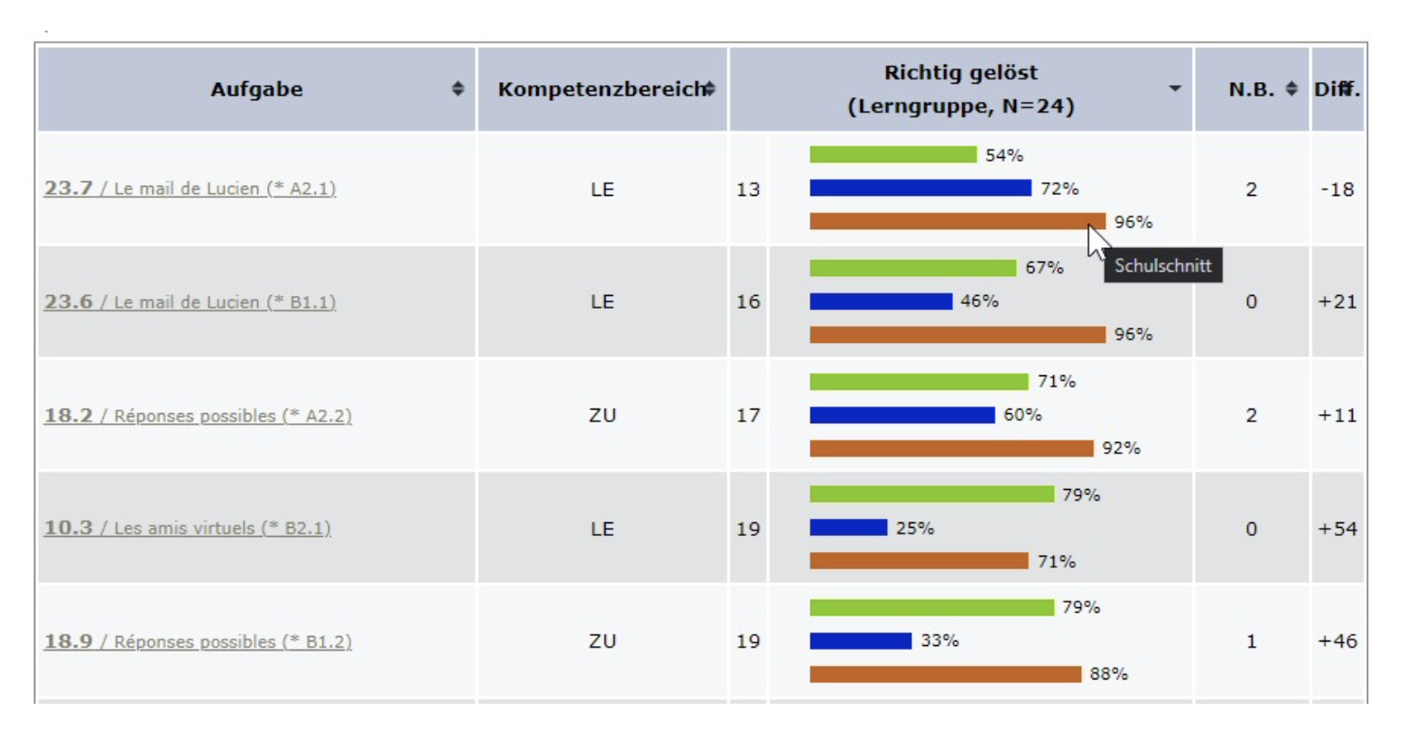
3. Wie ist der zeitliche Ablauf?
Auswertung: Ergebnisbeispiel 2
(Ergebnisse gefiltert nach Aufgaben)

Slide 12
3. Wie ist der zeitliche Ablauf?
Nach der LSE
Schritt 3
Rückmeldung der individuellen Ergebnisse an Schülerinnen und Schüler/Eltern

Slide 13
3. Wie ist der zeitliche Ablauf?
Nach der LSE
Schritt 4
Vorstellung und Besprechung der Ergebnisse in der Fachkonferenz
Absprachen zur Unterrichtsentwicklung

Slide 14
4. Wo findet man Informationen und Unterrichtsmaterial?
http://www.schulentwicklung.nrw.de/lernstand8/allgemeine-informationen/allgemeine-informationen.htm
allgemeine Information für Lehrerinnen/Lehrer,
Schülerinnen/Schüler und Eltern
Vorbereitung der Schülerinnen und Schüler
Anleitung zur Durchführung
VERA8-Portal (Zugang mit Passwort – erhält LSE-Koordinator der Schule)
Eingabe
Ergebnisse
Hilfen zur Auswertung/Analyse
Material zur Weiterarbeit

